Slide 1
第02章 Shell基本命令
第206讲 用户与组管理命令

Slide 2
1. 用户管理命令
useradd命令
用于创建新用户,格式: useradd [选项] 用户名
选项 | 作用
-d | 指定用户的家目录（默认为/home/username）
-D | 展示默认值
-e | 帐号有效截至日期，格式：YYYY-MM-DD.
-g | 指定一个初始用户组（必须已存在）
-G | 指定一个或多个扩展用户组
-N | 不创建与用户同名的用户组
-s | 指定默认的Shell
-u | 指定用户的UID

Slide 3
1. 用户管理命令
useradd命令实例
[root@RHEL home]# pwd
/home
[root@RHEL home]# ls
oyct
[root@RHEL home]# useradd -N -g jxust oyyj
[root@RHEL home]# ls
oyct oyyj
[root@RHEL home]# useradd -g jxust oycs
[root@RHEL home]# ls
oycs oyct oyyj

Slide 4
1. 用户管理命令
passwd命令
用于修改用户的密码（password）
格式为：passwd [选项] [用户名]。
选项 | 作用
-l | 锁定用户禁止其登陆
-u | 解除锁定，允许用户登陆。
--stdin | 允许从标准输入修改用户密码
-d | 使帐号无密码
-e | 强制用户下次登陆时修改密码
-S | 显示用户的密码状态

Slide 5
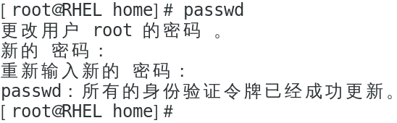
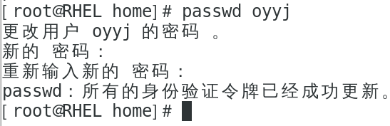
1. 用户管理命令
passwd命令实例

Slide 6
1. 用户管理命令
userdel命令
删除用户账户和相关文件
格式为：userdel [选项] 用户名
选项 | 作用
-f,--force | 强制删除用户账户，甚至用户仍然在登录状态。
-r,--remove | 用户主目录中的文件将随用户主目录和用户邮箱一起删除。

Slide 7
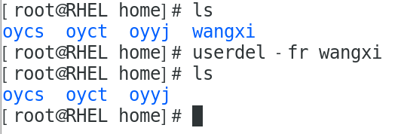
1. 用户管理命令
userdel命令实例

Slide 8
1. 用户管理命令
usermod命令（user modify ）
修改用户的属性, 格式: usermod [选项] 用户名
选项 | 作用
-c | 填写帐号的备注信息
-d -m | 可重新指定用户的主目录,并转移用户数据。
-e | 帐户到期时间，格式“YYYY-MM-DD”
-g | 变更所属用户组
-G | 变更扩展用户组
-L | 锁定用户禁止其登陆系统
-U | 解锁用户，允许其登陆系统
-s | 变更默认终端
-u | 修改用户的UID

Slide 9
1. 用户管理命令
usermod命令实例
[root@RHEL home]# groups oyct
oyct : jxust
[root@RHEL home]# usermod -g tongji oyct
[root@RHEL home]# groups oyct
oyct : tongji
[root@RHEL home]# usermod -G jxust oyct
[root@RHEL home]# groups oyct
oyct : tongji jxust
[root@RHEL home]#

Slide 10
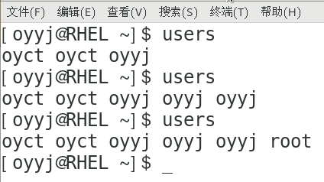
1. 用户管理命令
users命令
根据文件判断输出当前有谁正登录在系统上。
用法：users [选项]... [文件]

Slide 11
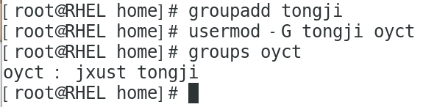
2. 组管理命令
groupadd命令
用于创建群组，
格式：groupadd [选项] 群组名

Slide 12
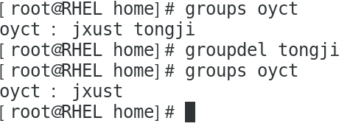
2. 组管理命令
groupdel命令
用于删除一个组，
格式：groupdel [选项] GROUP

Slide 13
2. 组管理命令
groupmod命令
modify a group definition on the system
格式：groupadd [选项] 群组名
选项 | 作用
-g | GID 为用户组指定新的组标识号
-o | 与-g选项同时使用，用户组的新GID可以与系统已有用户组的GID相同。
-n | 新用户组 将用户组的名字改为新名字

Slide 14
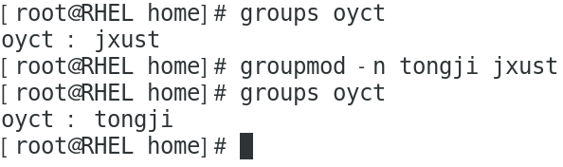
2. 组管理命令
groupmod命令实例

Slide 15
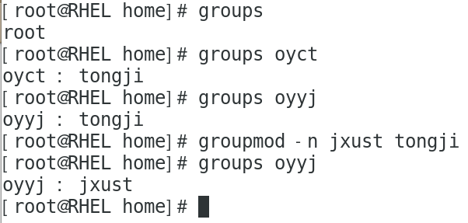
2. 组管理命令
groups命令
显示用户所在的组
groups [OPTION]... [USERNAME]...

Slide 16
3. 作业
上机练习
创建一个组jxust, 并把自己的用户添加的这个组中，用户所在的组。

